Slide 1
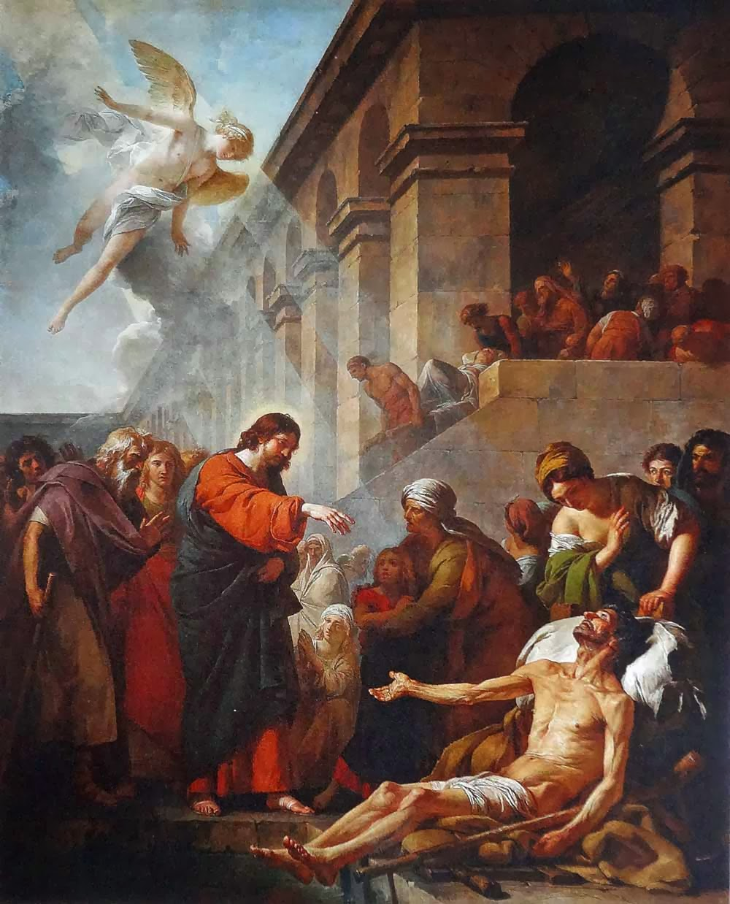
La guérison du paralytique Jn 5,1-16

Slide 2
Après cela, il y eut une fête juive, et Jésus monta à Jérusalem.

Slide 3
Cette fête, je pense, était celle de la Pentecôte. Jésus se rendait toujours à Jérusalem aux jours de fête ; en célébrant ces fêtes avec les Juifs, il détruisait le préjugé qu'il était opposé à la loi, et attirait à lui le peuple par l'éclat de ses miracles et de sa doctrine ; car c'était surtout aux jours de fête que ceux qui n'étaient pas éloignés de Jérusalem s'y rendaient en foule.
S. Chrysostome

Slide 4
Or, à Jérusalem, près de la porte des Brebis, il existe une piscine qu’on appelle en hébreu Bethzatha. Elle a cinq colonnades, sous lesquelles étaient couchés une foule de malades, aveugles, boiteux et impotents.

Slide 5
C'est avec raison que cette piscine est appelée la piscine probatique ou des brebis, car le peuple juif est souvent représenté sous l'emblème de la brebis, selon ces paroles du psaume : « Nous sommes votre peuple et les brebis de votre troupeau.»
Toutes sortes d'infirmités se donnaient rendez-vous autour de cette piscine ; les aveugles qui sont privés de la lumière de la science, les boiteux qui n'ont pas la force d'accomplir ce que la loi leur commande, et les desséchés (ou les paralytiques) qui ont perdu la sève vivifiante de l'amour céleste.
Bède

Slide 6
L'eau de cette piscine, c'est-à-dire le peuple juif, était renfermée dans les cinq livres de Moïse comme dans cinq portiques ; et ces livres découvraient les maladies, mais sans les guérir, car la loi convainquait les pécheurs de leurs crimes, mais sans pouvoir les absoudre.
S. Augustin

Slide 7
Cette eau ne guérissait pas les malades en vertu de sa nature (autrement, elle aurait toujours eu cette efficacité), mais seulement lorsque l'ange descendait : « Un ange du Seigneur descendait à certain temps dans la piscine, et l'eau s'agitait. » Il en est de même dans le baptême, l'eau n'agit point par elle-même, mais ce n'est qu'après avoir reçu la grâce de l'Esprit saint, qu'elle efface tous les péchés. L'ange qui descendait du ciel agitait cette eau, et lui communiquait une vertu toute particulière contre les maladies, pour apprendre aux Juifs, qu'à plus forte raison le Seigneur des anges avait le pouvoir de guérir toutes les maladies de l'âme. Désormais, chacun peut avoir accès ; car ce n'est point un ange qui vient agiter l'eau, mais le Dieu des anges qui opère toutes ces merveilles. L'univers entier se présenterait que la grâce ne serait point épuisée, elle reste toujours la même.
S. Chrysostome

Slide 8
C'est un plus grand miracle pour Notre-Seigneur d'avoir guéri les maladies de l'âme, que d'avoir porté remède aux maladies de ce corps périssable et mortel ; mais comme l'âme n'avait point ces yeux du cœur, à l'aide desquels elle peut connaître le Dieu invisible, il fit un miracle que chacun pouvait voir pour guérir les yeux qui avaient perdu l'usage de la vue ; il entra dans ce lieu où gisaient un grand nombre de malades, et il en choisit un pour le guérir de son infirmité.
S. Augustin

Slide 9
Il y avait là un homme qui était malade depuis trente-huit ans. Jésus, le voyant couché là, et apprenant qu’il était dans cet état depuis longtemps, lui dit : « Veux-tu être guéri ? » Le malade lui répondit : « Seigneur, je n’ai personne pour me plonger dans la piscine au moment où l’eau bouillonne ; et pendant que j’y vais, un autre descend avant moi. » Jésus lui dit : « Lève-toi, prends ton brancard, et marche. »

Slide 10
Celui qui fut guéri de son infirmité était malade depuis trente-huit ans, et ce nombre est bien plutôt l'emblème de la maladie que de la santé. En effet, le nombre quarante est un nombre consacré pour signifier la perfection, ainsi la loi contient dix préceptes et elle devait être annoncée dans tout l'univers qui se divise en quatre parties [...] Si donc le nombre quarante emporte la perfection de la loi, et si la loi ne peut être accomplie que par le double précepte de la charité, pourquoi vous étonner que cet homme à qui il manquait deux ans pour avoir quarante ans fût languissant et malade ? Il lui fallait absolument un homme pour le guérir, mais un homme qui fût en même temps Dieu. Le Sauveur le trouve malade depuis, quarante ans moins deux années, et il lui ordonne deux choses pour combler cette lacune ; car ces deux commandements du Seigneur représentent les deux préceptes de la charité, c'est-à-dire de l'amour, de Dieu et de l'amour du prochain. L'amour de Dieu est le premier qui soit commandé ; l'amour du prochain est le premier qui doit être mis en pratique, Jésus lui dit : « Prenez votre lit » c'est-à-dire : Lorsque vous étiez infirme, c'était votre prochain qui vous portait ; maintenant que vous êtes guéri, portez votre prochain à votre tour. Il lui dit encore : « Marche » mais quelle voie devez-vous suivre ? Celle qui conduit au Seigneur votre Dieu.
S. Augustin

Slide 11
Ce paralytique ne connaissait pas encore Jésus, ainsi nous-mêmes nous croyons en lui sans le voir, parce qu'il se retire de la foule pour se dérober aux regards. Dieu ne peut être vu que dans une certaine solitude; la foule est toujours au milieu de l'agitation, et la vue de Dieu demande le silence et le secret.
S. Augustin

Slide 12
Notre-Seigneur ne guérit pas cet homme tout d'abord, il commence par ouvrir son cœur à la confiance et à le préparer à la foi par une question toute de bienveillance. Il n'exige pas de lui la foi, comme lorsqu'il dit aux deux aveugles : « Croyez-vous que je puisse faire ce que vous demandez ? » car ce paralytique ne savait pas encore bien clairement ce qu'était Jésus. Ceux qui connaissaient déjà la puissance du Sauveur par d'autres miracles, étaient comme préparés à cette demande, mais pour ceux qui n'en avaient aucune idée, Jésus attend qu'ils aient vu de leurs yeux de semblables prodiges pour leur demander s'ils ont la foi : « Jésus l'ayant vu couché, et sachant qu'il était malade depuis longtemps, il lui dit : Voulez-vous être guéri ? » Il lui fait cette question, non pour apprendre ce qu'il savait parfaitement, mais pour faire ressortir la patience de ce malade depuis trente-huit ans, et qui chaque année, sans se décourager jamais, se faisait porter en ce lieu dans l'espérance d'être guéri de sa maladie. Il n'est nullement déconcerté par cette question, il ne dit pas au Sauveur : Vous venez insulter à mon malheur en me demandant si je veux être guéri, il lui répond avec une grande modération : « Le malade lui répondit : Seigneur, je n'ai personne qui me jette dans la piscine dès que l'eau est agitée. » II ne savait pas quel était celui qui lui faisait cette question, et ne soupçonnait pas qu'il allait lui rendre la santé ; il croyait simplement que Jésus l'aiderait à descendre dans la piscine, mais Jésus lui montre qu'il peut tout faire d'une seule parole : « Jésus lui dit : Levez-vous, prenez votre lit et marchez. »
S. Chrysostome

Slide 13
Voyez jusqu'où s'étend la bonté divine, Jésus ne se contente pas de guérir cet homme, il lui ordonne d'emporter son lit, pour rendre le miracle de sa guérison plus évident et convaincre les plus incrédules, que ce n'était pas une illusion des sens, car comment aurait-il pu emporter son lit, si ses membres n'avaient repris toute leur force et leur fermeté. Le paralytique, en entendant cette parole d'autorité et de commandement : « Levez-vous, prenez votre lit, et marchez » ne songe pas à les tourner en ridicule en répondant : Lorsque l'ange descend pour agiter l'eau, un seul homme peut-être guéri ; et vous qui n'êtes qu'un homme, vous espérez par une seule parole avoir plus de puissance que les anges ? Non, il écoute avec docilité, il ajoute foi au commandement qui lui est fait, et il obtient sa guérison : « Et à l'instant cet homme fut guéri. »
S. Chrysostome

Slide 14
Et aussitôt l’homme fut guéri. Il prit son brancard : il marchait !

Slide 15
Les guérisons opérées par le Seigneur sont bien différentes de celles qui sont dues aux soins et à l'habileté des médecins ; les premières se font sur une simple parole de commandement, et d'une manière instantanée, tandis que les secondes ont ordinairement besoin d'un temps fort long pour atteindre à leur perfection.
S. Bède

Slide 16
Or, ce jour-là était un jour de sabbat. Les Juifs dirent donc à cet homme que Jésus avait remis sur pieds : « C’est le sabbat ! Il ne t’est pas permis de porter ton brancard. » Il leur répliqua : « Celui qui m’a guéri, c’est lui qui m’a dit : “Prends ton brancard, et marche !” » Ils l’interrogèrent : « Quel est l’homme qui t’a dit : “Prends ton brancard, et marche” ? » Mais celui qui avait été rétabli ne savait pas qui c’était ; en effet, Jésus s’était éloigné, car il y avait foule à cet endroit.

Slide 17
La conduite de cet homme est certainement admirable, mais ce qui suit l'est bien plus encore. Qu'il ait obéi au commandement du Sauveur, alors qu'aucune réclamation ne s'élevait encore, c'est un fait moins digne d'admiration que la fermeté avec laquelle il exécute l'ordre du Sauveur, malgré les récriminations violentes et les accusations des Juifs, que l'Evangéliste rapporte en ces termes : « Or, c'était un jour de sabbat, les Juifs dirent donc à celui qui avait été guéri : C'est aujourd'hui le jour du sabbat, et il ne vous est pas permis d'emporter votre lit. »
S. Augustin

Slide 18
Ils n'accusaient pas précisément le Sauveur d'avoir guéri cet homme le jour du sabbat, parce qu'il aurait pu leur répondre que si leur bœuf ou leur âne venait à tomber dans un puits, ils s'empresseraient bien de les retirer le jour du sabbat ; ils s'attaquent donc à celui qui portait son lit, et lui disent : Admettons qu'on ne dût point différer de vous guérir, pourquoi vous commander ce travail ?
Cet homme se contente de leur opposer l'auteur de sa guérison : « Il leur répondit : Celui qui m'a guéri m'a dit : Prenez votre lit et marchez » comme s'il leur disait : Pourquoi ne recevrai-je pas d'ordre de celui de qui j'ai reçu la santé ? […] il savait que ce qui les blessait, c'était moins la transgression du sabbat que la guérison de sa maladie, il ne cherche pas cependant à cacher ce bienfait, ou à se le faire pardonner, mais il le proclame à haute voix. Quant aux Juifs, leur question cache une intention perfide : « Ils lui demandèrent : Quel est cet homme qui vous a dit : Prenez votre lit et marchez ? » Ils ne disent pas : Quel est celui qui vous a guéri ? ils insistent sur ce qui pouvait être regardé comme une violation de la loi.
Or, celui qui avait été guéri ne savait pas qui il était ; car Jésus s'était retiré de la foule du peuple assemblé en ce lieu. Jésus s'était éloigné pour mettre en dehors de tout soupçon le témoignage qui lui était rendu ; car cet homme était un témoin irrécusable du bienfait qu'il avait reçu. Il voulait éviter aussi de donner un nouvel aliment à leur méchanceté ; car la vue seule de celui à qui on porte envie redouble les ardeurs de cette honteuse passion. Il s'éloigne donc pour leur laisser toute facilité d'examiner ce fait miraculeux.
S. Chrysostome

Slide 19
Si nous considérons ce miracle avec nos idées étroites et à un point de vue purement humain, nous n'y voyons pas un grand acte de puissance, et la part de la bonté ne nous y paraît guère plus grande. Dans un si grand nombre de malades, un seul est guéri, alors que Jésus pouvait d'un seul mot leur rendre à tous la santé. Il nous faut donc comprendre que ce que la puissance et la bonté du Sauveur se proposaient dans les miracles qu'il opérait, c'était l'intérêt et le salut éternel des âmes, beaucoup plus que la guérison temporelle des corps. Les miracles qui avaient pour objet la guérison des corps mortels, n'ont eu qu'une durée passagère ; l'âme au contraire qui a cru sur le témoignage de ces miracles a passé de cette vie d'un instant à une vie éternelle. Cette piscine et l'eau qu'elle contenait me paraissent être le symbole du peuple juif, car nous voyons clairement dans l'Apocalypse (Ap 17, 15), les peuples figurés sous l'emblème des eaux.
S. Augustin

Slide 20
Plus tard, Jésus le retrouve dans le Temple et lui dit : « Te voilà guéri. Ne pèche plus, il pourrait t’arriver quelque chose de pire. »

Slide 21
Cet homme une fois guéri ne va pas se mêler aux bruits tumultueux des affaires du monde, ni se livrer aux voluptés sensuelles ou à la vaine gloire, il va tout droit dans le temple, ce qui manifeste son grand esprit de religion.
S. Chrysostome
Le Seigneur Jésus le voyait aussi bien au milieu de la foule que dans le temple ; mais pour lui il ne peut connaître Jésus dans la foule, il ne le reconnaît pour vrai Dieu et pour Sauveur que dans un lieu sacré, dans le temple.
Alcuin
Si nous voulons bien connaître la grâce de notre Créateur et parvenir à le voir, il faut éviter la foule, les pensées mauvaises et des affections coupables ; il faut fuir les assemblées des méchants, nous retirer dans le temple et nous efforcer de devenir nous-mêmes le temple où Dieu daigne venir et fixer sa demeure.
S. Augustin

Slide 22
Toutes les maladies ne sont pas absolument la peine du péché, les unes sont la suite de notre négligence, les autres nous sont envoyées comme au saint homme Job pour nous éprouver. Mais pourquoi Notre-Seigneur rappelle-t-il ici ses péchés à ce paralytique ? Jésus ne reproche pas au paralytique de la piscine ses péchés passés, il se contente de le prémunir pour l'avenir. On peut dire aussi que Nôtre-Seigneur parle de la sorte à ce paralytique, parce que témoin de sa grande patience, il le reconnut capable de recevoir cette leçon. Il lui donne en même temps une preuve de sa divinité, car ces paroles : « Ne péchez plus» montrent évidemment qu'il connaissait toutes les fautes dont il s'était rendu coupable.
S. Chrysostome

Slide 23
L’homme partit annoncer aux Juifs que c’était Jésus qui l’avait guéri. Et ceux-ci persécutaient Jésus parce qu’il avait fait cela le jour du sabbat.

Slide 24
Notre-Seigneur déclare donc ouvertement que la loi figurative du sabbat, et l'obligation de garder ce jour n'avaient été données que pour un temps aux Juifs, et que cette loi figurative trouvait en lui son accomplissement : « Mais Jésus leur dit : Mon Père ne cesse point d'agir jusqu'à présent, et moi aussi j'agis sans cesse. » C'est-à-dire : Ne croyez pas que mon Père se soit reposé le jour du sabbat, en ce sens qu'il ait cessé d'opérer; non, il continue d'opérer sans aucun travail, et j'agis de même à son exemple. Le repos de Dieu doit donc s'entendre dans ce sens, qu'après avoir achevé l'œuvre de la création, il n'a plus tiré du néant de nouvelles créatures. C'est ce que l'Ecriture appelle repos, pour nous apprendre que nos bonnes œuvres seront suivies d'un repos éternel. C'est après avoir fait l'homme à son image et à sa ressemblance, après avoir achevé tous ses ouvrages, et vu que toutes les choses qu'il avait faites étaient très bonnes, que Dieu se reposa le septième jour ; ainsi n'espérez point de repos pour vous-même, avant d'avoir recouvré cette divine ressemblance que Dieu vous avait donnée et que vous avez perdue par vos péchés, et avant que votre vie ait été remplie par la pratique des bonnes œuvres.
S. Augustin

